Slide 1

Porównanie metod interpretowalnej sztucznej inteligencji.
Wykonał: Sebastian Płaza

Slide 2
Czym jest XAI?
XAI, czyli Wyjaśnialna Sztuczna Inteligencja (ang. Explainable Artificial Intelligence), odnosi się do dziedziny badawczej i praktycznej, która koncentruje się na rozwijaniu metod i technik, które umożliwiają zrozumienie, interpretację i uzasadnienie decyzji podejmowanych przez systemy sztucznej inteligencji. W kontekście XAI, istotne jest, aby algorytmy i modele sztucznej inteligencji były wytłumaczalne i zrozumiałe dla ludzi, zarówno dla specjalistów, jak i dla użytkowników końcowych.

Slide 3
Dlaczego wyjaśnialność jest istotna w AI?
W miarę jak AI odgrywa coraz większą rolę w naszym życiu, zrozumienie, dlaczego systemy sztucznej inteligencji podejmują konkretne decyzje, staje się kluczowym elementem. Wyjaśnialność jest kluczowa dla budowania zaufania społecznego, poprawy akceptacji i umożliwienia efektywnej współpracy między ludźmi a sztuczną inteligencją.

Slide 4
Jakie są cele XAI?
Główne cele XAI to:
Transparentność: Zapewnienie jasnego zobrazowania, jak algorytmy AI dochodzą do swoich wyników. Użytkownicy powinni być w stanie zrozumieć procesy podejmowania decyzji.
Interpretabilność*: Ułatwienie ludziom interpretacji działania algorytmów poprzez dostarczenie zrozumiałych i intuicyjnych wyjaśnień.
Zaufanie: Budowanie zaufania społecznego do sztucznej inteligencji poprzez eliminowanie tajemniczości w procesach decyzyjnych.
*Słowo "interpretabilność" odnosi się do stopnia, w jakim można zrozumieć, wyjaśnić lub zinterpretować działanie, decyzje lub wyniki systemu, procesu lub modelu.

Slide 5
Przykłady Zastosowań XAI
Diagnostyka medyczna
XAI może być kluczowe w interpretacji decyzji modeli używanych do diagnozowania chorób, umożliwiając lekarzom zrozumienie, dlaczego dany pacjent został zaklasyfikowany jako chory.
Finanse i ryzyko kredytowe
W sektorze finansowym, zrozumienie, jak modele AI oceniają ryzyko kredytowe, może pomóc w zapewnieniu uczciwego i zrozumiałego dostępu do kredytów.
Bezpieczeństwo autonomicznych pojazdów
W przypadku samochodów autonomicznych, zrozumienie decyzji podejmowanych przez algorytmy może być krytyczne dla bezpieczeństwa pasażerów i innych uczestników ruchu.

Slide 6
Różnice między tradycyjnymi algorytmami a systemami XAI
Zrozumiałość: Tradycyjne algorytmy uczenia maszynowego, takie jak regresja liniowa czy drzewa decyzyjne, są zazwyczaj łatwiejsze do zrozumienia i interpretacji. Z drugiej strony, zaawansowane modele, takie jak sieci neuronowe, są często trudne do zrozumienia i interpretacji, co prowadzi do określenia ich jako "czarne skrzynki".
Wydajność predykcyjna: Chociaż tradycyjne algorytmy są łatwiejsze do zrozumienia, ich wydajność predykcyjna jest zazwyczaj niższa w porównaniu do zaawansowanych modeli, takich jak głębokie sieci neuronowe.
Zaufanie i odpowiedzialność: Systemy XAI mają na celu zwiększenie zaufania do modeli AI, poprzez umożliwienie użytkownikom zrozumienia i zaufania do wyników i wyjść generowanych przez algorytmy uczenia maszynowego. Dzięki temu, systemy XAI pomagają w budowaniu zaufania i pewności, kiedy modele AI są wprowadzane do produkcji.
Zgodność z regulacjami: W niektórych przypadkach, zrozumienie, jak system AI doszedł do konkretnego wyniku, może być niezbędne do spełnienia norm regulacyjnych. Systemy XAI mogą pomóc w spełnieniu tych wymagań, dostarczając wyjaśnień dotyczących procesów decyzyjnych modelu.
Zakres wyjaśnień: Systemy XAI mają na celu dostarczenie szerokiego zakresu informacji wyjaśniających o modelu, w tym informacji o danych treningowych, wydajności, niepewności itp.

Slide 7
Wybrane Metody XAI - LIME
LIME (Local Interpretable Model-agnostic Explanations) to algorytm, który może wyjaśniać prognozy dowolnego klasyfikatora w wiarygodny sposób, poprzez przybliżanie go lokalnie za pomocą interpretowalnego modelu. Algorytm LIME modyfikuje pojedynczą próbkę danych, dostosowując wartości cech i obserwując wynikający z tego wpływ na wynik. Pełni rolę “wyjaśniacza”, aby wyjaśniać prognozy z każdej próbki danych. Wynikiem działania LIME jest zestaw wyjaśnień reprezentujących wkład każdej cechy w prognozę dla pojedynczej próbki, co jest formą lokalnej interpretowalności. Interpretowalne modele w LIME mogą być na przykład regresją liniową lub drzewami decyzyjnymi, które są szkolone na małych zaburzeniach (np. dodawanie szumów, usuwanie słów, ukrywanie części obrazu) oryginalnego modelu, aby zapewnić dobre lokalne przybliżenie.

Slide 8
LIME – przykłady zastosowania
LIME może być również używany do interpretacji modeli klasyfikacji tekstu i obrazów. Na przykład, może być używany do wyjaśnienia, dlaczego dany obraz został sklasyfikowany jako pies zamiast kot, poprzez wskazanie obszarów obrazu, które najbardziej przyczyniły się do tej klasyfikacji.
Diagnostyka Medyczna: W medycynie, LIME może pomóc lekarzom zrozumieć, dlaczego model uczenia maszynowego zalecił określone leczenie lub zdiagnozował określoną chorobę na podstawie danych pacjenta. Na przykład, jeśli model przewiduje, że pacjent ma wysokie ryzyko zachorowania na daną chorobę.
Tłumaczenie Maszynowe: W kontekście tłumaczenia maszynowego, LIME może pomóc zrozumieć, które części źródłowego tekstu miały największy wpływ na wygenerowane tłumaczenie.
Klasyfikacja Obrazów: W przypadku modeli klasyfikacji obrazów, LIME może pokazać, które części obrazu były najważniejsze dla przewidywanej klasy. Na przykład, jeśli model klasyfikacji obrazów identyfikuje obraz jako “pies”.
Analiza Sentymentu: LIME może być używany do wyjaśnienia, które słowa w danym tekście przyczyniły się do określonego wyniku analizy sentymentu. Na przykład, jeśli model analizy sentymentu przewiduje, że dany tweet ma negatywny ton, LIME może pomóc zidentyfikować, które konkretne słowa w tweecie przyczyniły się do tego wyniku.

Slide 9
Wybrane Metody XAI - SHAP
SHAP (SHapley Additive exPlanations)
Metoda SHAP (SHapley Additive exPlanations) to podejście oparte na teorii gier, które służy do wyjaśniania wyników dowolnego modelu uczenia maszynowego. Łączy ona optymalne przydzielanie kredytów z lokalnymi wyjaśnieniami, korzystając z klasycznych wartości Shapleya z teorii gier i ich powiązanych rozszerzeń.
Teoria gier i wartość Shapleya:
Wartość Shapleya to koncepcja z teorii gier, której celem jest przydzielenie wartości każdemu graczowi w grze kooperacyjnej w sposób sprawiedliwy i zgodny z wkładem każdego gracza. W kontekście modeli uczenia maszynowego, cechy są traktowane jako "gracze", a wartości Shapleya pomagają określić, jakie znaczenie miały poszczególne cechy w wyniku predykcji.
SHAP jest używany do wyjaśniania wyników modeli uczenia maszynowego. Opiera się na wartościach Shapleya, które wykorzystują teorię gier do przypisywania kredytu za prognozę modelu każdej funkcji lub wartości funkcji

Slide 10
SHAP – przykłady zastosowania
Analiza Sentymentu: SHAP może być używany do wyjaśnienia, które słowa w danym tekście przyczyniły się do określonego wyniku analizy sentymentu. Na przykład, jeśli model analizy sentymentu przewiduje, że dany tweet ma negatywny ton, SHAP może pomóc zidentyfikować, które konkretne słowa w tweecie przyczyniły się do tego wyniku.
Tłumaczenie Maszynowe: W kontekście tłumaczenia maszynowego, SHAP może pomóc zrozumieć, które części źródłowego tekstu miały największy wpływ na wygenerowane tłumaczenie
Klasyfikacja Obrazów: W przypadku modeli klasyfikacji obrazów, SHAP może pokazać, które części obrazu były najważniejsze dla przewidywanej klasy. Na przykład, jeśli model klasyfikacji obrazów identyfikuje obraz jako “pies”, SHAP może pomóc zidentyfikować, które części obrazu (takie jak uszy czy ogon) były kluczowe dla tej klasyfikacji.
Diagnostyka Medyczna: W medycynie, SHAP może pomóc lekarzom zrozumieć, dlaczego model uczenia maszynowego zalecił określone leczenie lub zdiagnozował określoną chorobę na podstawie danych pacjenta2. Na przykład, jeśli model przewiduje, że pacjent ma wysokie ryzyko zachorowania na cukrzycę, SHAP może pokazać, które cechy (takie jak wiek, waga, dieta itp.) przyczyniły się do tego wyniku.

Slide 11

Wybrane Metody XAI - Explainable Boosting Machine
Explainable Boosting Machine (EBM) to oparty na drzewie, cykliczny uogólniony model addytywny zwiększający gradient z automatycznym wykrywaniem interakcji. EBM są często tak dokładne, jak najnowocześniejsze modele czarnej skrzynki, a jednocześnie pozostają w pełni interpretowalne. Chociaż EBM są często wolniejsze w trenowaniu niż inne nowoczesne algorytmy, EBM są niezwykle kompaktowe i szybkie w czasie przewidywania.
EBM jest uogólnionym modelem addytywnym (GAM) o następującej formie:
gdzie g jest funkcją łączącą, która dostosowuje GAM do różnych ustawień, takich jak regresja lub klasyfikacja. Procedura boosting jest starannie ograniczana do trenowania na jednej funkcji na raz w sposób cykliczny, przy bardzo niskim współczynniku uczenia, dzięki czemu kolejność cech nie ma znaczenia.
EBM są wysoce zrozumiałe, ponieważ wkład każdej cechy do końcowej prognozy można zobrazować i zrozumieć, rysując f(j)​. Każda funkcja f(j)​ działa jako tabela wyszukiwania dla danej cechy i zwraca wkład do końcowej prognozy. Te wkłady są po prostu dodawane i przekazywane przez funkcję łączącą g, aby obliczyć końcową prognozę.

Slide 12
Explainable Boosting Machine - przykłady zastosowania
Zastosowanie w naukach przyrodniczych: W jednym z badań, EBM zostały zastosowane do analizy obrazów solitonów atomów zimnych. W tym przypadku, EBM zostały użyte do analizy danych obrazowych po raz pierwszy. Aby przekształcić dane obrazowe na format tabularny, zastosowano techniki oparte na transformacji falkowej Gabora, które zachowują przestrzenną strukturę danych.
Zastosowanie w astrofizyce: EBM zostały użyte do analizy prawie 6 milionów galaktyk symulowanych przez projekt Cosmic Reionization on Computers (CROC). Celem było zrozumienie, jak masa gwiazd i tempo formowania gwiazd zależą od właściwości fizycznych takich jak masa halo, szczytowa prędkość obrotowa galaktyki podczas jej historii formowania, środowisko kosmiczne i przesunięcie ku czerwieni.
Zastosowanie w uczeniu maszynowym: W ramach platformy Microsoft Fabric, EBM są używane do trenowania modeli klasyfikacyjnych. EBM tworzą zespół drzew decyzyjnych, podobnie jak gradient boosting, ale z unikalnym naciskiem na generowanie modeli zrozumiałych dla człowieka. Są one dobrze dopasowane do aplikacji, gdzie zrozumienie czynników wpływających na decyzje modelu jest niezbędne, takich jak opieka zdrowotna, finanse i zgodność z regulacjami.

Slide 13
Wybrane Metody XAI - DALEX
Metoda DALEX jest jedną z metod, która służy do eksploracji i interpretacji zachowania dowolnego modelu predykcyjnego. Metoda ta opiera się na tworzeniu opakowania (wrappera) wokół modelu, które umożliwia zastosowanie różnych narzędzi do analizy globalnej i lokalnej modelu. Analiza globalna dotyczy całego zbioru danych i pozwala na ocenę ogólnego działania modelu, np. poprzez wyznaczanie ważności zmiennych lub profili zależności cząstkowej. Analiza lokalna dotyczy pojedynczej obserwacji i pozwala na zrozumienie, jak model generuje predykcję dla konkretnego przypadku, np. poprzez metodę Break Down lub Shapley values. Metoda DALEX jest niezależna od języka programowania i biblioteki, w której został stworzony model, dzięki czemu można ją stosować do różnych typów modeli, takich jak regresja logistyczna, lasy losowe, sieci neuronowe czy xgboost. Metoda DALEX jest zaimplementowana w pakietach R i Python, które są dostępne na GitHubie.

Slide 14
DALEX – przykłady zastosowania
Eksploracja i interpretacja zachowania dowolnego modelu predykcyjnego, np. poprzez ocenę ważności zmiennych, profili zależności cząstkowej, metodę Break Down lub Shapley value.
Porównanie i ocena różnych modeli predykcyjnych, np. poprzez wyznaczanie krzywych ROC, AUC, MSE lub innych miar jakości.
Weryfikacja i walidacja modeli predykcyjnych, np. poprzez sprawdzanie założeń, testowanie hipotez, wykrywanie obserwacji odstających lub wpływowych.
Wizualizacja i prezentacja modeli predykcyjnych, np. poprzez tworzenie interaktywnych raportów, dashboardów lub aplikacj.
W analizie ryzyka kredytowego, gdzie pozwala na porównanie i interpretację różnych modeli predykcyjnych, takich jak regresja logistyczna, lasy losowe, oraz na zrozumienie, jakie czynniki wpływają na prawdopodobieństwo niespłacenia kredytu przez klienta itp.

Slide 15
Wybrane Metody XAI – ELI5
ELI5 to skrót od “Explain Like I’m 5”, co oznacza “wyjaśnij jak dla 5-latka”. Jednak ten skrót jest rzadko używany dosłownie. ELI5 oznacza rozbicie tematu na łatwe do zrozumienia dla czytelnika potoczne terminy.
Podstawowym celem ELI5 jest dostarczenie prostych, zrozumiałych wyjaśnień dotyczących tego, jak model dokonuje swoich przewidywań. ELI5 osiąga to poprzez analizę wag przypisanych do różnych cech w modelu i prezentację tych, które mają największy wpływ na przewidywanie.
Na przykład, jeśli mamy model, który przewiduje, czy dana osoba przetrwa na Titanicu na podstawie cech takich jak wiek, płeć i klasa biletu, ELI5 może pokazać, które z tych cech miały największy wpływ na przewidywanie modelu.
ELI5 jest szczególnie przydatne w przypadku modeli “czarnej skrzynki”, takich jak sieci neuronowe, które mogą być trudne do zrozumienia i interpretacji. Dzięki ELI5, nawet osoby niebędące ekspertami mogą zrozumieć, jak te modele działają i na co zwracają uwagę podczas podejmowania decyzji.

Slide 16
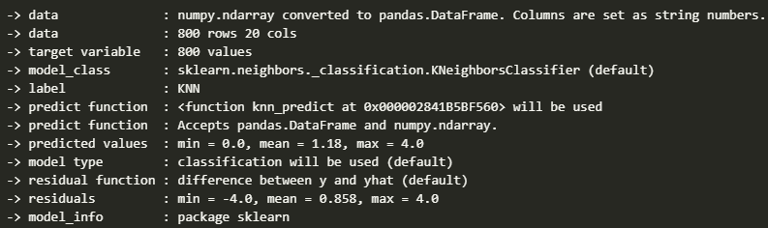
Dalex
Zalety:
Oferuje interaktywne i łatwe w użyciu narzędzia do analizy modeli.
Działa zarówno na modelach klasycznych, jak i maszynowego uczenia się.
Wady:
Niektóre funkcje mogą wymagać pewnej ilości pracy przygotowawczej od użytkownika.
Kolumny są ustawione jako numery w formie stringów. Posiadam 800 wierszy i 20 kolumn. Moja zmienna docelowa ma 800 wartości.
Używam domyślnej klasy modelu KNeighborsClassifier z pakietu sklearn. Etykieta dla mojego modelu to 'KNN'. Do przewidywania używam funkcji knn_predict, która akceptuje zarówno pandas.DataFrame, jak i numpy.ndarray. Moje przewidywane wartości wynoszą od 0.0 do 4.0, a ich średnia to 1.18.
Model klasyfikacyjny do obliczania reszt używa domyślnej funkcji residualnej, która oblicza różnicę między y i yhat. Eeszty mieszczą się w zakresie od -4.0 do 4.0, a ich średnia wynosi 0.858.

Slide 17
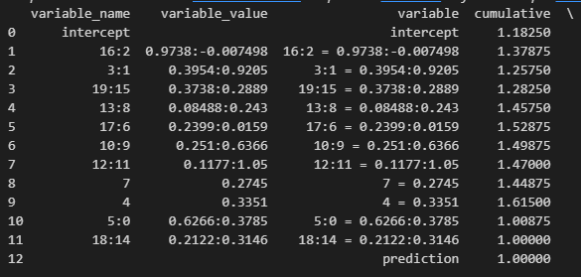
Porównanie metod cd.
W tabeli, mamy następujące kolumny:
variable_name: Nazwa zmiennej w modelu.
variable_value: Wartość zmiennej.
variable: Połączenie nazwy zmiennej i jej wartości.
cumulative: Kumulacyjny wpływ zmiennych na wynik modelu.
contribution: Wpływ danej zmiennej na wynik modelu.
sign: Wskazuje, czy zmienna ma pozytywny (1.0) czy negatywny (-1.0) wpływ na wynik modelu.
position: Pozycja zmiennej w rankingu ważności.
label: Metoda użyta do stworzenia modelu, w tym przypadku KNN.
Na przykład, zmienna 16:2 ma wartość 0.9738:-0.007498, co przyczynia się do kumulacyjnego wyniku 1.37875. Jej wkład (contribution) wynosi 0.19625, co oznacza, że ma pozytywny wpływ (sign = 1.0) na wynik modelu. Jest ona na 11. miejscu w rankingu ważności.

Slide 18
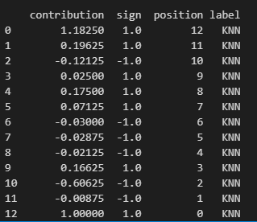
Porównanie metod cd.
contribution: Wpływ danej zmiennej na wynik modelu.
sign: Wskazuje, czy zmienna ma pozytywny (1.0) czy negatywny (-1.0) wpływ na wynik modelu.
position: Pozycja zmiennej w rankingu ważności.
label: Metoda użyta do stworzenia modelu, w tym przypadku KNN.
Na przykład, zmienna 16:2 ma wartość 0.9738:-0.007498, co przyczynia się do kumulacyjnego wyniku 1.37875. Jej wkład (contribution) wynosi 0.19625, co oznacza, że ma pozytywny wpływ (sign = 1.0) na wynik modelu. Jest ona na 11. miejscu w rankingu ważności.

Slide 19
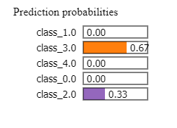
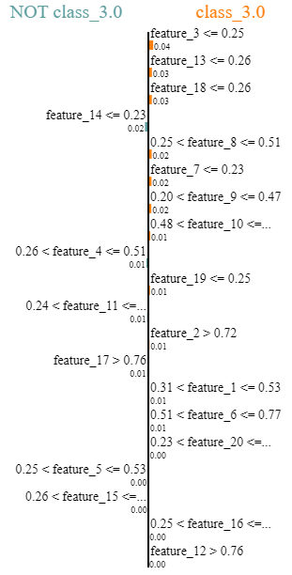
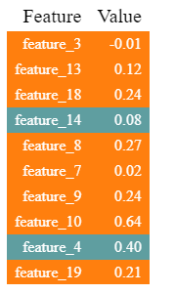
LIME
Prawdopodobieństwa predykcji: dane pokazują, że model przewiduje class_1.0 z prawdopodobieństwem 0.00,
class_3.0 z prawdopodobieństwem 0.67,
class_4.0 z prawdopodobieństwem 0.00,
class_0.0 z prawdopodobieństwem 0.33, i
class_2.0 z prawdopodobieństwem 0.00.
Zatem, model najbardziej prawdopodobnie przewiduje class_3.0.
2. Ważność cech: Metoda LIME identyfikuje cechy, które najbardziej wpływają na predykcję modelu. Na przykład, feature_3 <= 0.25 ma wpływ 0.04 na predykcję class_3.0. Im wyższa wartość, tym większy wpływ ma dana cecha na predykcję.
3.Wartości cech: Te wartości pokazują, jakie wartości miały poszczególne cechy w badanym przypadku. Na przykład, feature_3 ma wartość -0.01.

Slide 20
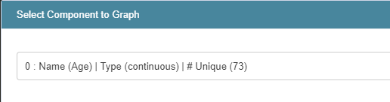
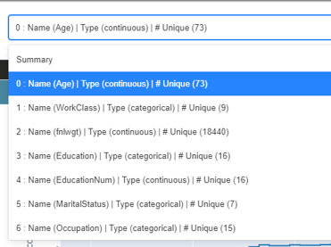
EMB - Explainable Boosting Machine
Zalety:
Oferuje różne techniki wizualizacyjne do analizy modeli.
Zapewnia narzędzia do oceny jakości modelu.
Wady:
Może być bardziej skomplikowane dla początkujących użytkowników.

Slide 21
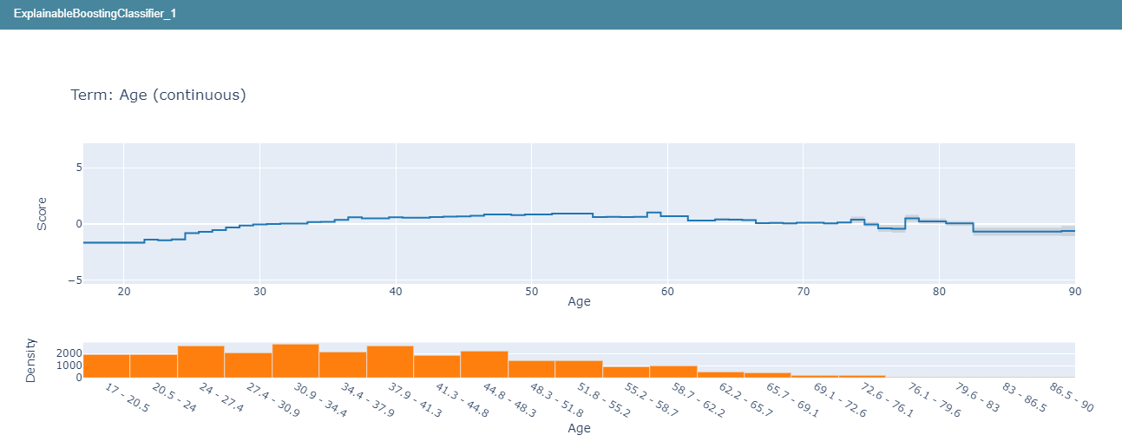
Sposób przedstawienia danych.
Wkład (wynik) cechy "Wiek" do przewidywań dokonywanych przez model. W przypadku klasyfikacji, wyniki są na skali logarytmicznej (logity). W przypadku regresji, wyniki są na tej samej skali co przewidywana wartość wyniku (np. dolary, gdy przewidujemy koszt). Każdy wykres jest wyśrodkowany pionowo tak, że średnia prognoza na zbiorze treningowym wynosi 0.

Slide 22
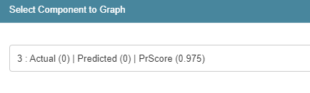
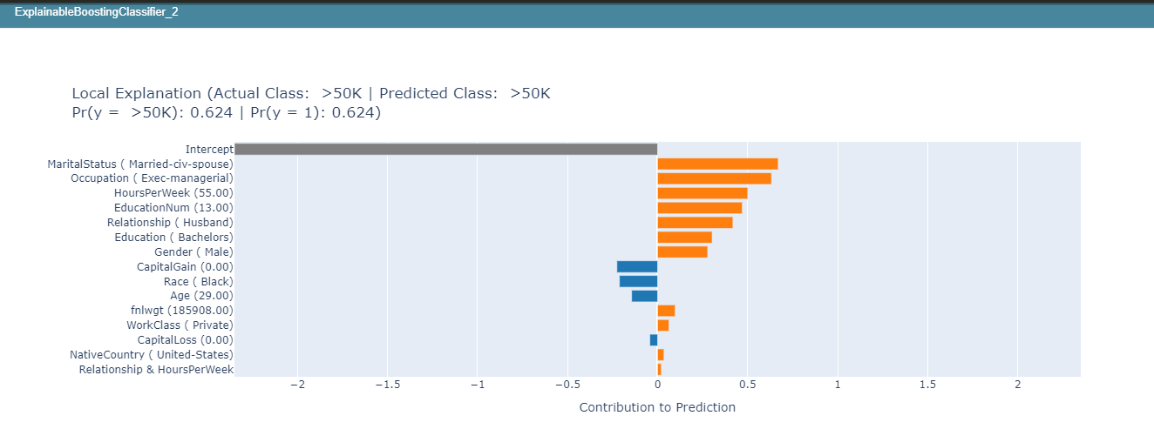
Sposób przedstawienia danych.
Lokalne wyjaśnienie pokazuje, jak każdy czynnik przyczynił się do przewidzenia dla pojedynczej próbki. Intercept odzwierciedla przypadek średni. W regresji, intercept to średnia wartość y w zbiorze treningowym (np. 5,51, jeśli przewidujemy koszt). W klasyfikacji, intercept to logarytm współczynnika bazowego (np. -2,3, jeśli współczynnik bazowy wynosi 10%). Pokazane są 15 najważniejszych czynników.

Slide 23
Porównanie metod cd.
Dalex
Zalety:
Oferuje interaktywne i łatwe w użyciu narzędzia do analizy modeli.
Działa zarówno na modelach klasycznych, jak i maszynowego uczenia się.
Wady:
Niektóre funkcje mogą wymagać pewnej ilości pracy przygotowawczej od użytkownika.
ELI5
Zalety:
Prosta w użyciu i elastyczna w interpretowaniu różnych modeli.
Posiada wsparcie dla wielu popularnych bibliotek uczenia maszynowego.
Wady:
Nie zawsze dostarcza tak bogatych wyjaśnień jak bardziej zaawansowane metody.

Slide 24
Porównanie metod
Lime
Zalety:
Działa na zasadzie generowania lokalnych modeli interpretowalnych wokół konkretnego przypadku.
Jest model-agnostic, co oznacza, że może być stosowany do różnych typów modeli.
Wady:
Może wymagać dużej liczby próbek dla dokładnej interpretacji.
Czasami generuje proste modele, co może prowadzić do utraty niektórych niuansów.
SHAP
Zalety:
Bazuje na teorii gier i korzysta z wartości Shapley'a do alokacji wpływu każdej cechy na prognozę.
Zapewnia globalne i lokalne wyjaśnienia.
Wady:
Może być kosztowne obliczeniowo, zwłaszcza dla dużych modeli i danych.
Wymaga ustalonego modelu, co może być ograniczeniem w niektórych przypadkach.

Slide 25
Korzyści XAI
Zaufanie społeczne
Wyjaśniana Sztuczna Inteligencja przyczynia się do zbudowania zaufania społecznego do systemów opartych na sztucznej inteligencji. Dostarczając transparentnych wyjaśnień dotyczących decyzji modeli, XAI eliminuje tajemniczość, co jest kluczowe dla zaakceptowania technologii przez społeczeństwo.
Zrozumienie decyzji systemu AI
Korzyść ta obejmuje lepsze zrozumienie procesów decyzyjnych modeli, zarówno dla użytkowników końcowych, jak i specjalistów ds. danych. Możliwość śledzenia, jakie cechy wpływają na konkretne decyzje, umożliwia bardziej efektywne doskonalenie modeli i dostosowywanie ich do oczekiwań.
Przejrzystość procesów decyzyjnych
XAI przyczynia się do przejrzystości procesów decyzyjnych w sztucznej inteligencji. Dzięki zrozumieniu, jak modele dochodzą do swoich wniosków, użytkownicy i decydenci są w stanie lepiej oceniać, czy decyzje są zgodne z wartościami etycznymi, a także skutecznie reagować na ewentualne błędy czy uprzedzenia.

Slide 26
Wyzwania związane z XAI
Balans między wyjaśnialnością a skutecznością
Jednym z głównych wyzwań XAI jest znalezienie balansu między osiąganiem pełnej wyjaśnialności a utrzymaniem wysokiej skuteczności modeli sztucznej inteligencji. Czasem bardziej skomplikowane modele mogą być trudniejsze do wytłumaczenia, co stawia wyzwanie przed badaczami i praktykami XAI.
Ryzyko nadmiernego uprośczenia
Innym wyzwaniem jest ryzyko nadmiernego uprośczenia wyjaśnień, co może prowadzić do utraty istotnych nuansów i dokładności w zrozumieniu decyzji modelu. Ważne jest, aby utrzymać równowagę pomiędzy zrozumiałością a dokładnością wyjaśnień.
Problemy etyczne
Etyczne aspekty związane z XAI obejmują pytania dotyczące prywatności danych, uczciwości w stosowaniu algorytmów oraz potencjalnego wpływu wyjaśnień na decyzje społeczne. Konieczne jest rozważenie tych kwestii, aby XAI było nie tylko skuteczne, ale także zgodne z wartościami społecznymi.

Slide 27
Przyszłość XAI możliwe ścieżki rozwoju
XAI staje się standardem i wymogiem dla wszystkich systemów AI, które mają wpływ na ludzi. AI musi być w stanie udzielać jasnych, zrozumiałych i uzasadnionych wyjaśnień na żądanie lub z własnej inicjatywy. Ludzie mają prawo do dostępu, rewizji i poprawy AI, a także do odwołania się od jej decyzji. AI jest poddawana regularnym testom, audytom i certyfikatom dotyczącym jej wytłumaczalności.
XAI jest zróżnicowana i dostosowana do różnych kontekstów, celów i odbiorców. AI może wyjaśniać się na różnych poziomach abstrakcji, szczegółowości i języka, w zależności od tego, kto i po co pyta. AI może również dostarczać różne rodzaje wyjaśnień, takie jak przyczynowe, kontrfaktyczne, probabilistyczne, narracyjne, wizualne lub interaktywne. AI jest projektowana i oceniana z uwzględnieniem specyfiki danej dziedziny, zadania i użytkownika.
XAI jest kreatywna i innowacyjna, a nie tylko opisowa i reaktywna. AI nie tylko wyjaśnia swoje istniejące działania, ale również proponuje nowe możliwości, alternatywy i scenariusze. AI może również uczyć się z wyjaśnień, które otrzymuje lub udziela, i poprawiać swoje działanie, zrozumienie i komunikację. AI może również współtworzyć z ludźmi lub z innymi systemami AI, dzieląc się swoimi pomysłami, opiniami i emocjami.

Slide 28
Podsumowanie
Przyszłość XAI, jest tematem, który budzi wiele zainteresowania i dyskusji. XAI to koncepcja, która zakłada, że sztuczna inteligencja (AI) powinna być w stanie wyjaśnić swoje działanie, procesy i decyzje ludziom, którzy z niej korzystają lub są przez nią dotknięci. XAI ma na celu zwiększenie zaufania, zrozumienia i odpowiedzialności AI, a także umożliwienie lepszego nadzoru, kontroli i poprawy AI.

Slide 29
Dziękuję za uwagę.

Slide 30
Bibliografia
https://paperswithcode.com/method/lime
https://www.kaggle.com/code/prashant111/explain-your-model-predictions-with-lime
https://paperswithcode.com/method/lime
https://www.freecodecamp.org/news/interpret-black-box-model-using-lime/
https://shap.readthedocs.io/en/latest/index.html
https://datascientest.com/en/shap-what-is-it
https://interpret.ml/docs/ebm.html
https://learn.microsoft.com/en-us/fabric/data-science/explainable-boosting-machines-classification
https://arxiv.org/abs/2204.10332
https://arxiv.org/abs/2305.16526v1
https://medium.com/responsibleml/basic-xai-with-dalex-part-4-break-down-method-2cd4de43abdd
https://oecd.ai/en/catalogue/tools/dalex

